Slide 1
Edvard Munch

Slide 2
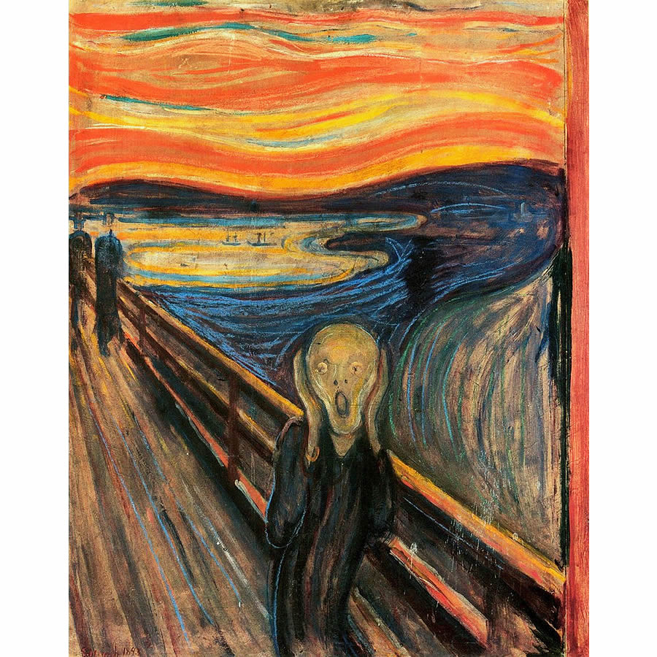
Notes:
Wat voel je als je naar dit schilderij kijkt?
Hoe voel je jezelf als je naar dit schilderij kijkt?
Voel je vreugde, angst, verdriet of woede? Je mag je keuze aankruisen op je werkblaadje bovenaan.
Wie voelt er nog iets anders ?
Wat is een pier?
Wie van jullie heeft er al eens een nachtmerrie gehad ? Wat gebeurde er toen?
De kunstenaar noemde zijn schilderij ‘De schreeuw’. Waarom zou hij dit schilderij zo noemen?
Denk je dat het komt omdat de persoon schreeuwt of omdat de natuur op de achtergrond schreeuwt ?
Waarom denk je dat?
Waarvan ben jij al eens bang ? (spinnen, donker, alleen zijn, …)
Waarvan zou de persoon op dit schilderij bang kunnen zijn ? (de rode lucht, het alleen zijn, …)
Wat maakt dit schilderij zo angstaanjagend? (…)

Slide 3
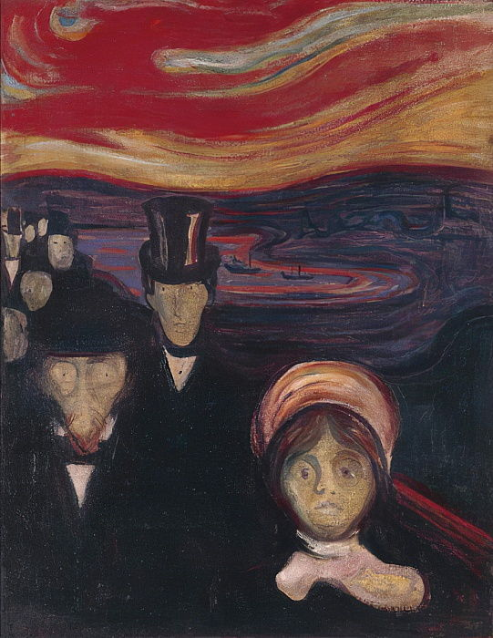
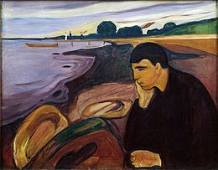
Notes:
Hoe voel je je bij deze werken?
Wat is het verschil in kleuren?
Heb je hierdoor nu een ander gevoel ?
Wat is het verschil in de lijnen tussen de twee werken ?
Heb je hierdoor nu een ander gevoel?
Vind je het schilderij eng door de felle kleuren, het spookachtige gezicht, de vele kromme lijnen of door hoe die persoon staat ?

Slide 4
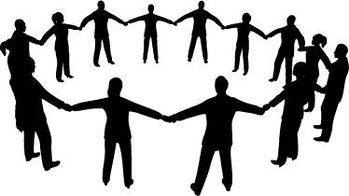
Opwarming: voordoen en nadoen
Mijn avondeten opeten
Tv kijken en zappen
De hond aaien
Mijn kleren uit doen
Douchen
Haren wassen
Haren kammen
Afdrogen
Handen wassen
Mijn pyjama aan doen
Suggesties van de leerlingen …

Slide 5
De schilder
De ene groep verdwijnt naar de gang, de andere groep bedenkt een locatie (bv. in de supermarkt) of een wie (bv. een groep supporters).
Als de spelers terugkomen, schildert groep 1 de spelers van groep 2 op de afgesproken manier. Raden de standbeelden waar of wat ze zijn?

Slide 6
Het schilderij
De spelers vinden een plek in de ruimte.
Vooreerst gaan we voorbereidingen treffen om een prachtig schilderij te maken.
De spelers beelden uit.
Maak je bewegingen heel groot en theatraal.
Trek een oud verfshirt en broek aan
Zet een ezel neer, pak een leeg doek
Zet de verfpotten neer
Orden de kwasten
Pak je palet
Klaar? Muziek!
Probeer te schilderen wat je hoort
Maak de verfstrepen heel groot en schilder vanuit emotie.

Slide 7
Mimiek doorgeven
De laatste speler van de rij draait zich naar de juf en krijgt een woordje ingefluisterd met een gevoel.
Hij beeldt dat uit met mimiek en houding als een foto.
De tweede speler uit de rij draait zich om, neemt houding en gevoel over.
De derde speler uit de rij draait zich om en neemt houding en gevoel van twee over.
De vierde speler enz. tot de laatste aan de beurt komt.
De bedoeling is dat de spelers elkaar zo goed mogelijk imiteren.

Slide 8
griezelgeluiden
Om beurt mag je nu een eng geluid maken.
Huilen van een wolf zijn, het piepen van de deur, het kraken van de trap, het grommen van een beer, het miauwen van een kat, …
We bootsen telkens het geluid dat gemaakt wordt na.
Als iedereen aan de beurt geweest is, maken we allemaal samen ons eigen eng geluid.
Probeer een zo stil mogelijk geluid te maken, en niet direct te roepen.
Dit is veel enger en spannender.

Slide 9
Een schaduw
De eerste loopt voorop en leerling 2 is de schaduw die volgt.
De eerste leerling loopt op verschillende manieren die ik zal zeggen.
Leerling 2 doet deze leerling 1 zo goed mogelijk na. Daarna wisselen we.
Loop al huppelend door de ruimte
Hinkel door de ruimte
Sluip heel zachtjes door de ruimte
Kruip over de grond, heel laag bij de grond zodat niemand je ziet.
Ren door de ruimte alsof er iemand achter je aan zit.
Neem heel kleine pasjes, zo dat niemand je hoort
Neem grote trage passen

